Slide 1

Informations concernant les installations photovoltaïques
Sept 2023

Slide 2
Sommaire
Attestations et documents associés
Remplissage du Dossier Technique
Anomalies fréquentes
Sept 2023

Slide 3
Une mission soutenue par les pouvoirs publics
Articles D342-18 à D342-21 du code de l’énergie (décret du 72)
  Le raccordement au réseau d’une installation électrique nécessite la présentation d’une Attestation de Conformité visée par un organisme agréé
Depuis 2010 (Arrêté du 29 mars 2010 ) pour les installations de production
  Toute installation de production d'électricité d'une puissance < 250 kVA raccordée au réseau public de distribution d'électricité
Concerne les installations avec un contrat de vente totale, vente du surplus, et l’autoconsommation …
Objectif :
Travaux réalisés = Installation assurant la sécurité électrique
Sept 2023
Notes:
Sous tutelle de la DGEC

Slide 4
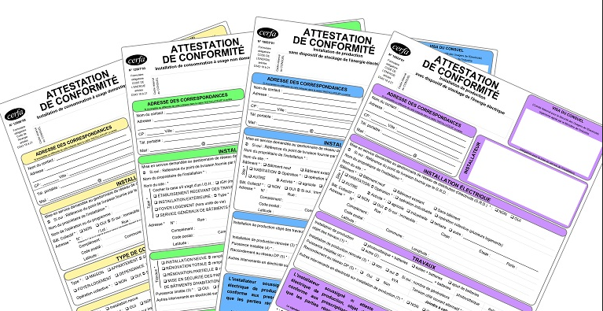
Attestations et documents associés

Slide 5
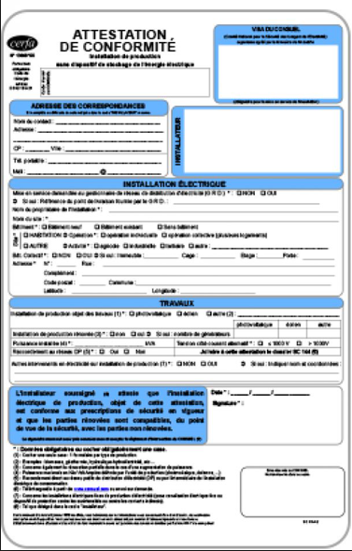
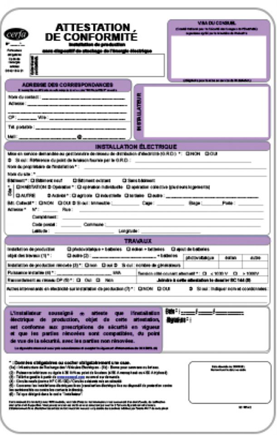
Attestations et documents associés
Différents formulaires d’attestation :
Formulaires Jaune et Vert = Installations de Consommation
Formulaires Bleu et Violet = Installation de Production d’Electricité (Photovoltaïque mais aussi éolien, cogénération hydro-électrique, etc.)
Installation de production SANS système de Stockage =
Installation de production AVEC système de Stockage =
Sept 2023

Slide 6
Attestations et documents associés
Normes et référentiels en vigueur pour installations photovoltaïques :
Guide UTE C 15 712 – 1 (juillet 2013)
Guide UTE C 15 712 – 2 (juillet 2013)
Norme XP C 15-712 – 3 (mai 2019)
Pour les autres installations de production, le CONSUEL se base sur les règles de la norme NF C 15-100.
Sept 2023

Slide 7
Attestations et documents associés
Constitution du dossier avant envoi au CONSUEL
Locaux d’habitation
Attestation de conformité
Dossier technique
Locaux ERT et ERP
Attestation de conformité
Rapports de vérification (DRE)
Schéma électrique
Certificat de découplage de l’onduleur (EN 50 549-1)
Sept 2023
Notes:
L’auteur des travaux achète un formulaire auprès de CONSUEL, le remplit et lui transmet 20 jours avant la fin des travaux
CONSUEL réalise éventuellement une visite et vise l’Attestation
Le gestionnaire de réseau de distribution, sur présentation de l’AC visée par CONSUEL, procède à la mise sous tension de l’installation (ou le maître d’ouvrage la récupère)

Slide 8
Nouvelle norme de test en vigueur
La protection de découplage
Enedis-PRO-RES_10E : Description des protections de découplage pour le raccordement des IP raccordées au RPD
Références internationales :
  Pré-norme DIN VDE 0126-1-1 (2013-08) : « Dispositif de déconnexion automatique entre un générateur et le Réseau Public Basse Tension » ;
  Normes européennes EN 50549-1 et EN 50549-2 ainsi que la norme de test associée EN 50549-10 ;
  Règlement (UE) 2016/631 du 14 avril 2016 de la Commission Européenne établissant un code de réseau sur les exigences applicables au raccordement au réseau des installations de production d'électricité.
Janvier 2023 : publication de la norme de test EN 50549-10
Phase transitoire jusqu’au 01/01/2025 pour l’acceptation des certificats conformes à la prénorme DIN VDE
Application des normes EN 50549-1 ou -2
Acceptation des certificats de découplage EN 50 549-1 ou -2 dès janvier 2023
Sept 2023
Notes:
Les normes européennes EN 50549-1 et EN 50549-2 sont des normes européennes non harmonisées dont la publication est intervenue en février 2019. Ces normes fonctionnelles ont été construites pour faciliter la mise en œuvre du code de réseau européen 2016/631 « Requirements for Generators ». Ces normes reprennent des exigences qui recouvrent le périmètre de la pré-norme allemande DIN VDE 0126-1-1 en ce qui concerne les performances des protections de découplage. La norme EN 50549-10 est la norme de test qui permettra de décrire les modalités avec lesquelles les performances demandées par les normes fonctionnelles seront établies. Sans une description précise des modalités de tests des performances des protections de découplage, il n’est pas possible de connaître avec une rigueur suffisante le comportement des protections de découplage. C’est pour cette raison que les protections de découplage qui seront jugées aptes dans le cadre d’un raccordement au réseau de distribution d’une Installation de Production devront être certifiées conformes aux normes EN 50549-1 et EN 50549-2 selon les modalités décrites dans la norme EN 50549-10. Avec la publication de cette norme de test EN 50549-10, les protections de découplage devront être conformes à ces normes, avec une date transitoire à la pré-norme DIN VDE 0126-1-1 (2013-08).

Slide 9

Gabarit ou dossier technique ?
Sept 2023

Slide 10

Remplissage du Dossier Technique

Slide 11
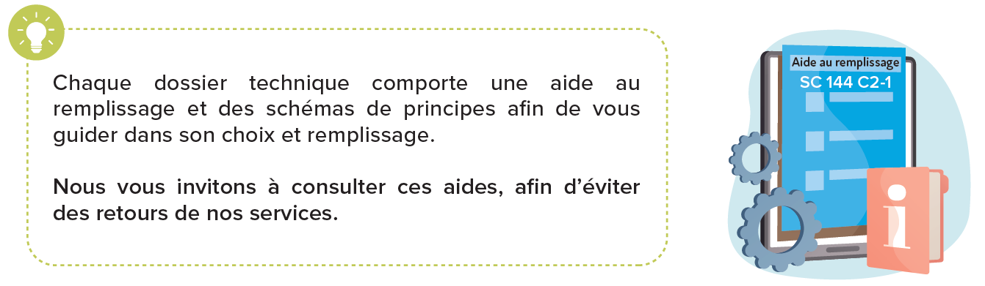
Remplissage du Dossier Technique
Le Dossier Technique est vérifié par le CONSUEL :
Dès sa réception : cohérence et remplissage / schéma / certificat de découplage de l’onduleur
Lors de la visite : adéquation avec le matériel installé
Sept 2023

Slide 12
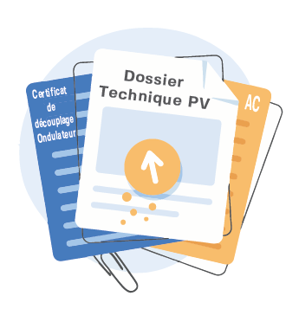

Nouveaux dossiers techniques
Depuis le 1er mars 2023 des modifications pour :
Tenir compte des remontées des installateurs
Suivre l’évolution des installations et matériels
Favoriser un autocontrôle plus efficace
Il est important de consulter l’aide au remplissage et de renseigner
le dossier technique avec précision et en pleine correspondance avec l’installation mise en œuvre !
→ Pensez à consulter notre site pour vous assurer d’avoir la dernière version à jour.
Sept 2023

Slide 13
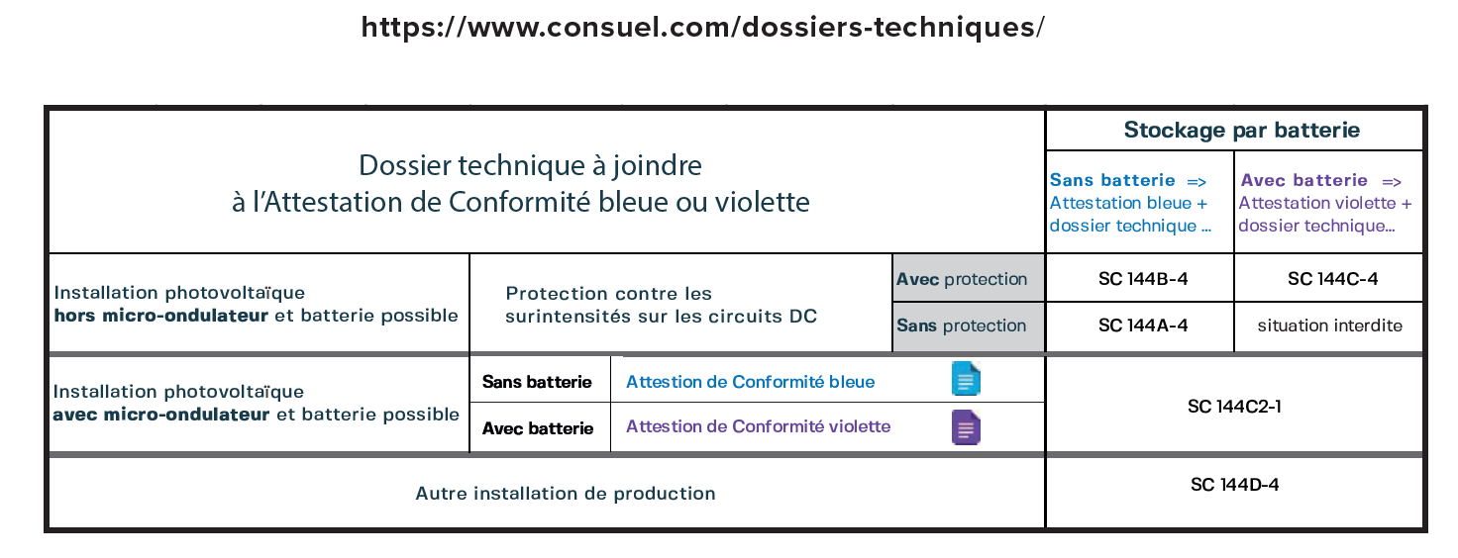

Remplissage du Dossier Technique
Le dossier technique est le complément de l’attestation de conformité
→ constitue un engagement complémentaire à l’AC
Sept 2023

Slide 14

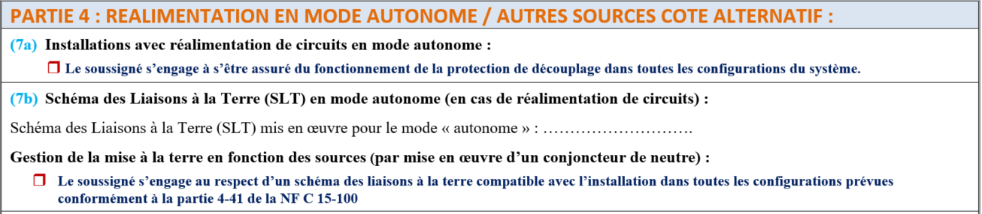
SC 144 A – 4 (et SC 144 B – 4)
Installations sans stockage par batterie et hors micro-onduleurs
+ Simple : Réorganisation en différentes parties
Option « micro-onduleurs » supprimée
Aide au remplissage complétée, et + précise
Innovation : Partie 4 ajoutée - concerne le cas d’un onduleur assurant une réalimentation de circuit(s) sans batterie
Engagement sur la protection de découplage
(qui est « neutralisée » en mode autonome)
L’installateur doit déclarer le SLT rétabli
en mode autonome (en général : TN-S)
Confirmation du respect des dispositions de la NF C 15-100
(notamment = mise en œuvre d’un conjoncteur de neutre)
Sept 2023

Slide 15
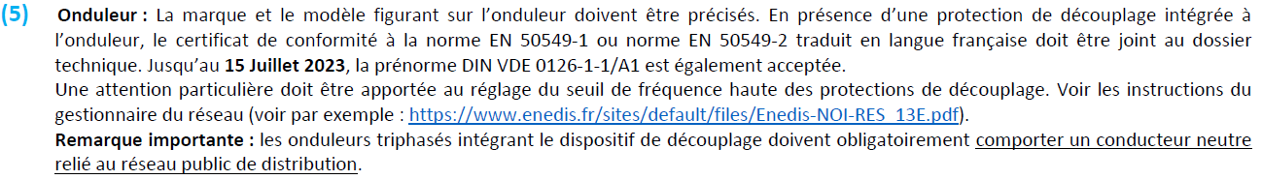
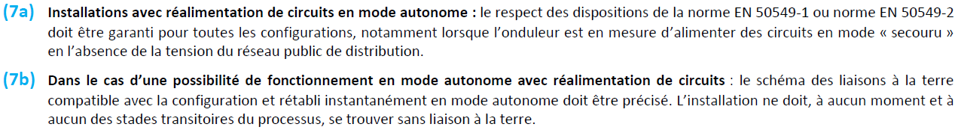
Aide au remplissage DT SC 144 (extraits)
Protection de découplage pour les onduleurs triphasés
Explications en rapport avec l’éventualité d’un fonctionnement en mode autonome
avec réalimentation de circuits sans stockage par batterie
Sept 2023

Slide 16

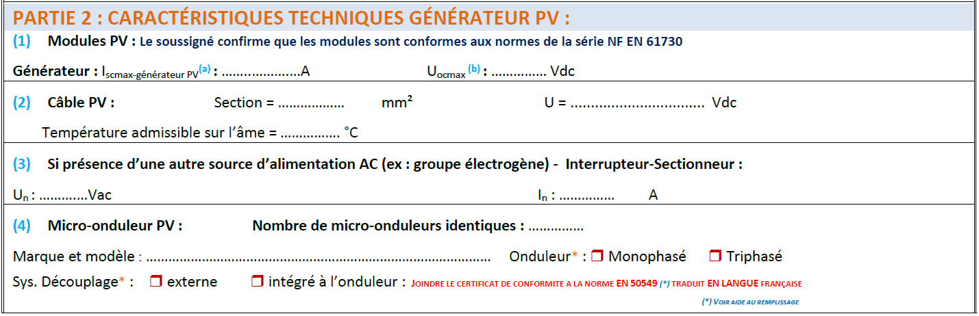
SC 144 C 2 - 1
Installations raccordées à un réseau public de distribution
réalisées exclusivement avec micro-onduleurs sans stockage
ou avec stockage par sous-ensembles convertisseur + batterie dont l’énergie de stockage est ≤ 5000 Wh
Partie 2 = dispositions de renseignement simplifiées :
Coupure DC absente, car sans objet avec micro-onduleurs
Nombre de câbles PV = naturellement réduit avec micro-onduleurs
Les générateurs PV sont généralement identiques
Sept 2023

Slide 17

Anomalies fréquentes

Slide 18
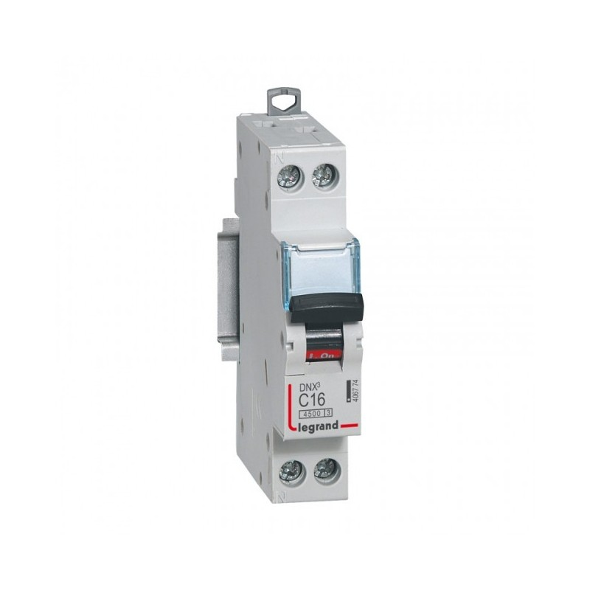
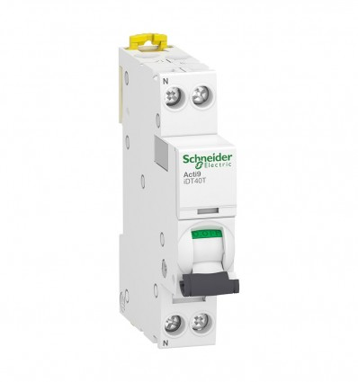
Anomalies fréquentes
Protection contre les surintensités du circuit onduleur :
  Coffret AC proche ou éloigné du TGBT ?
Sept 2023

Slide 19
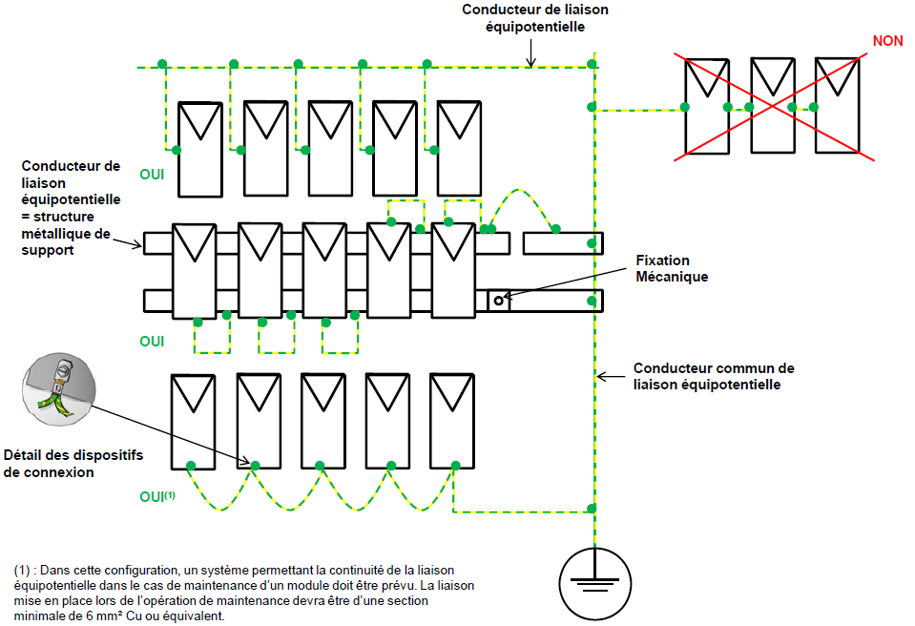
Anomalies fréquentes
Liaison équipotentielle de protection :
  Champ PV
  Onduleur
Sept 2023

Slide 20
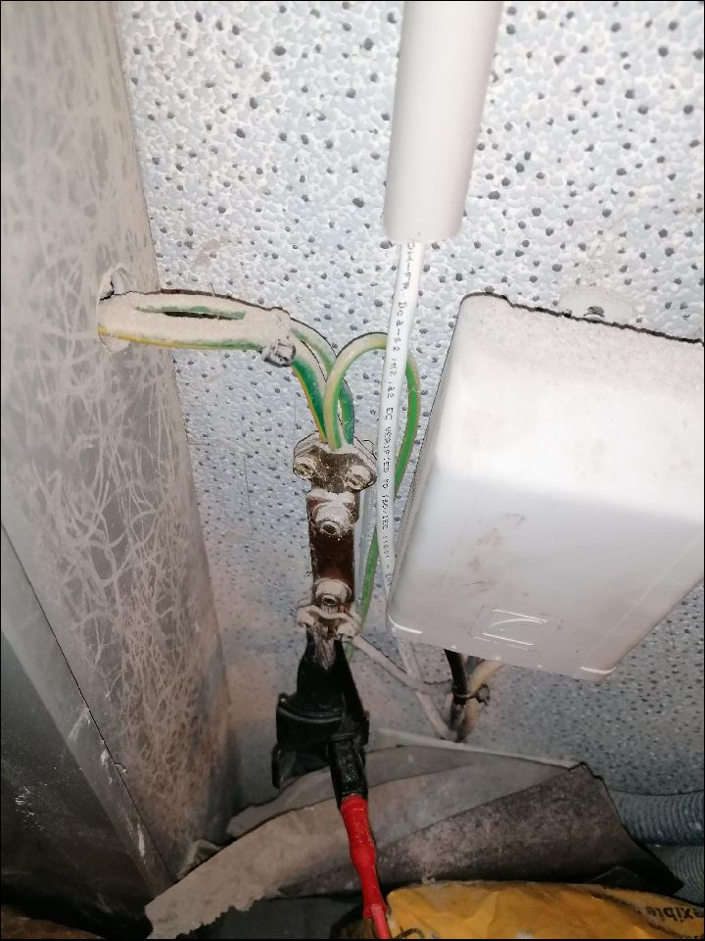
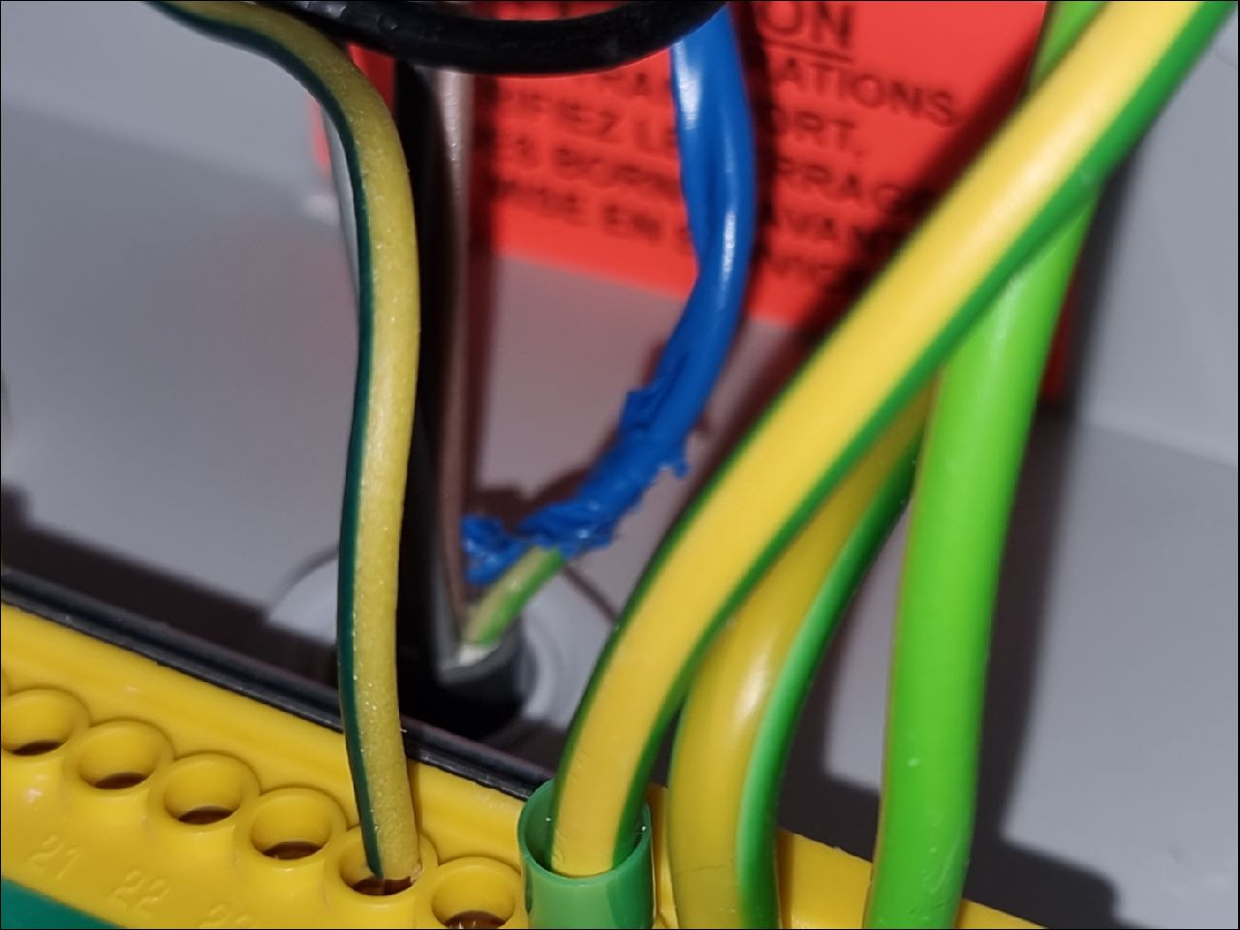
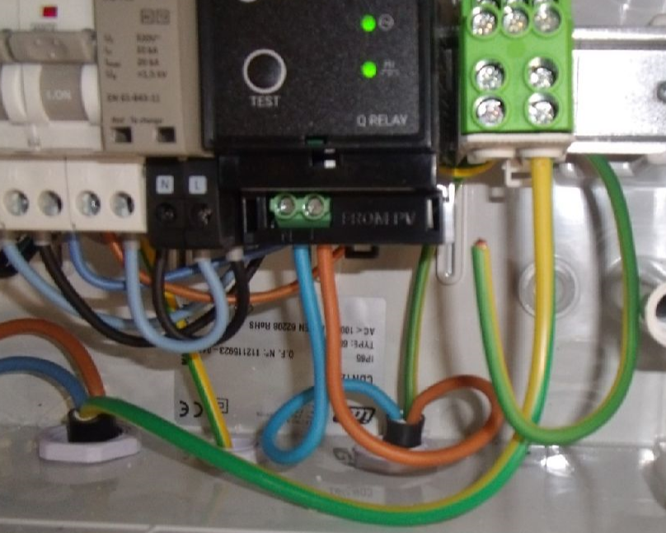
Anomalies fréquentes
Conducteur de protection :
  Repérage, continuité, qualité des connexions
Sept 2023

Slide 21
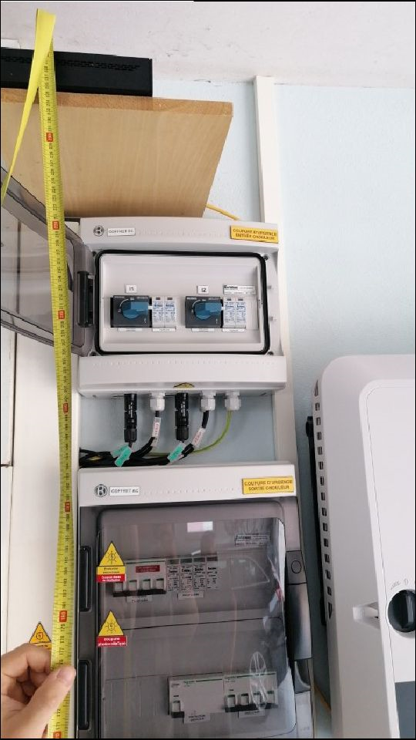
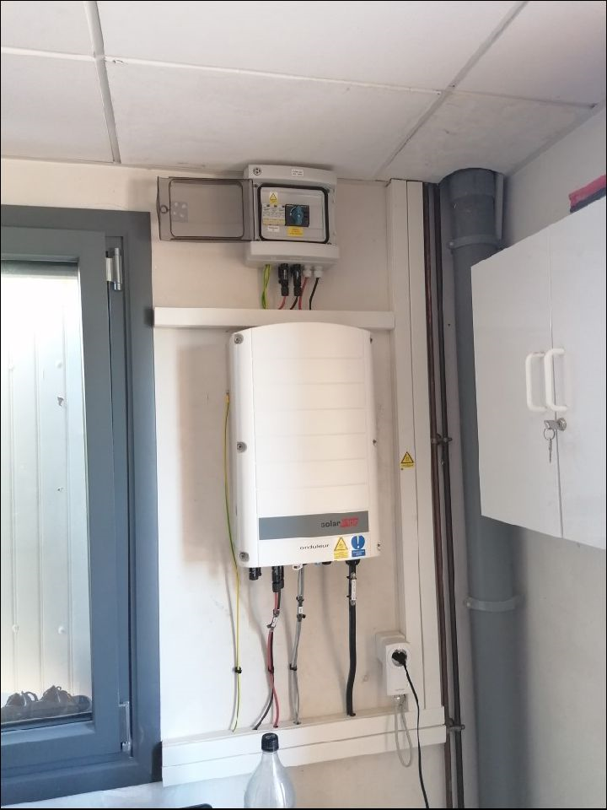
Anomalies fréquentes
Coupure d’urgence :
  Hauteur !
Sept 2023

Slide 22
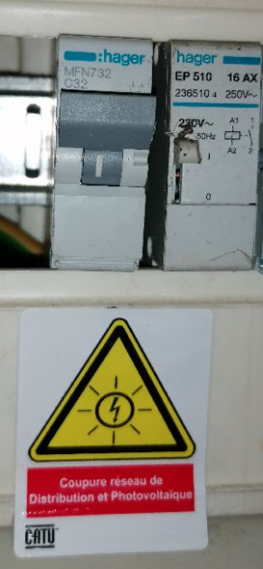
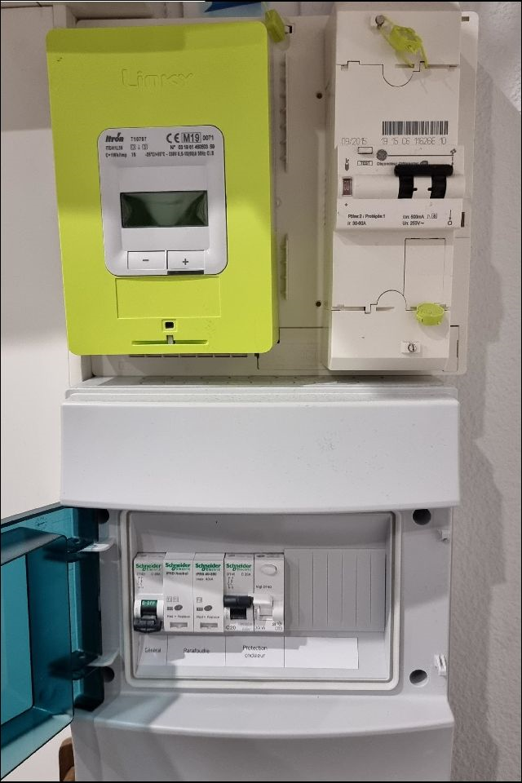
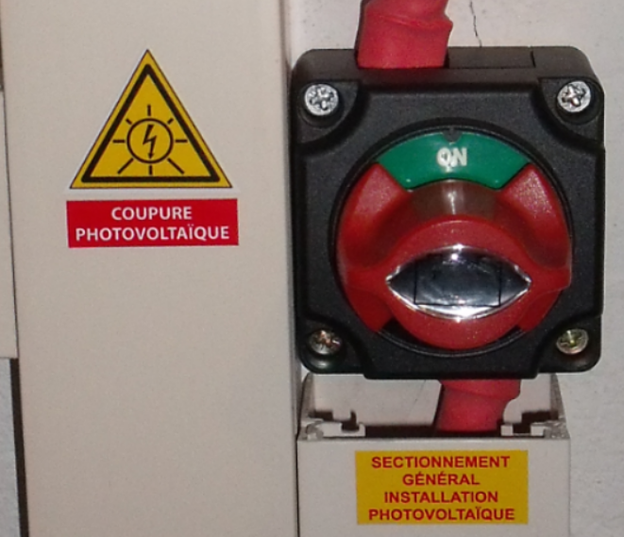
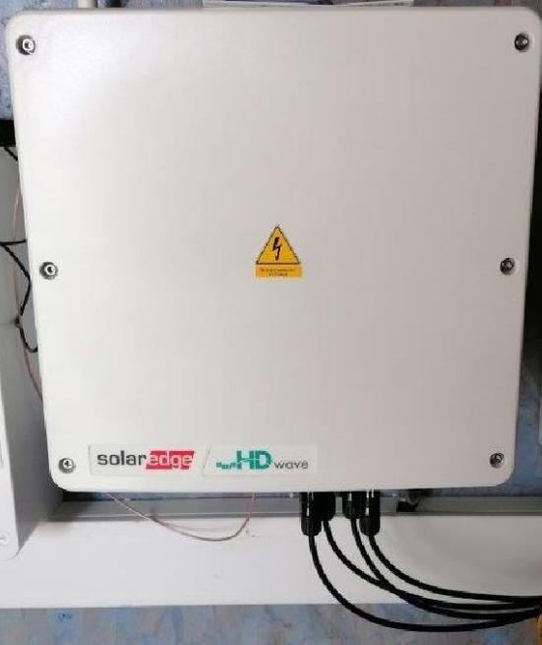
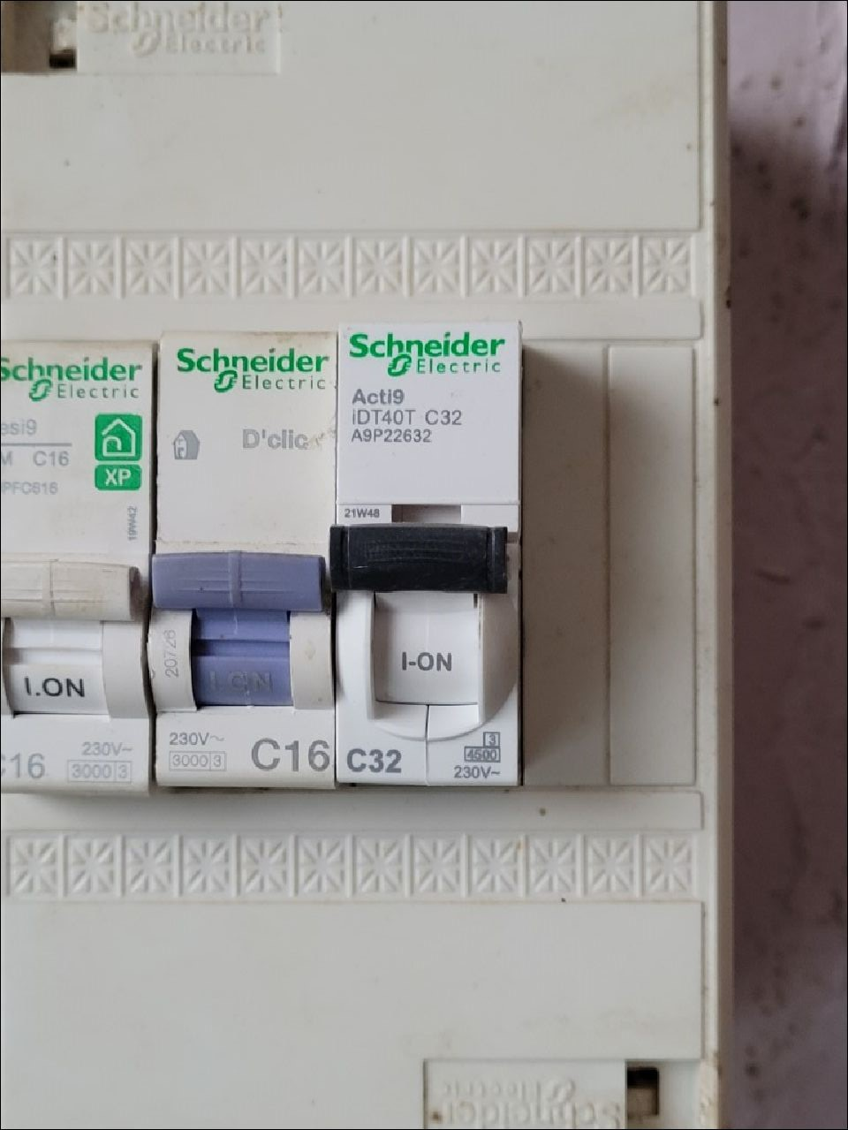
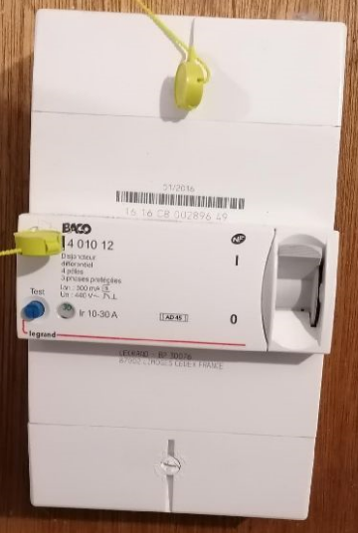
Anomalies fréquentes
Signalisation :
  La bonne étiquette au bon endroit ?
Sept 2023

Slide 23
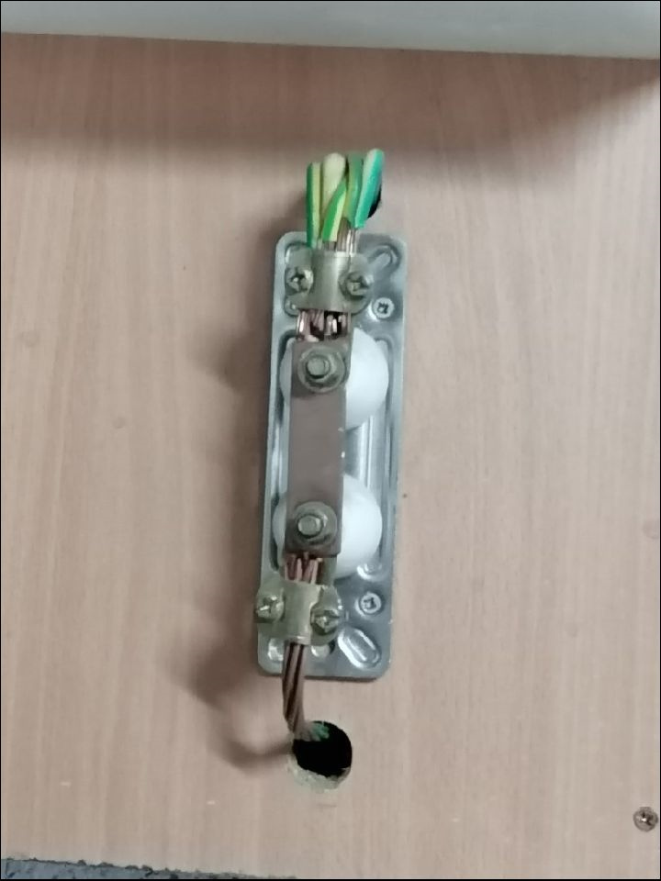
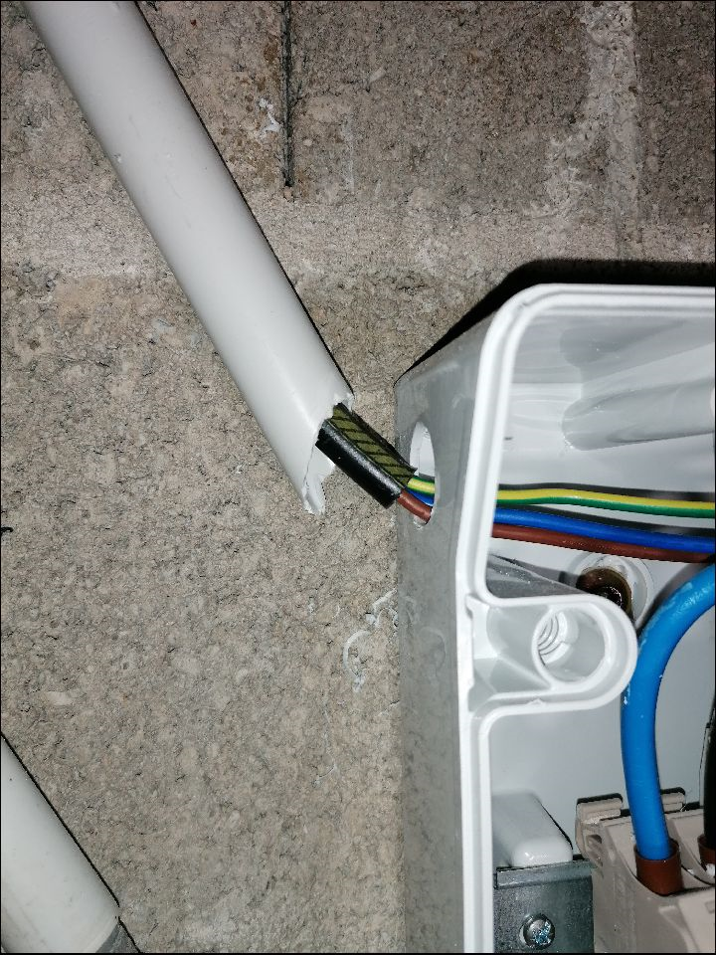
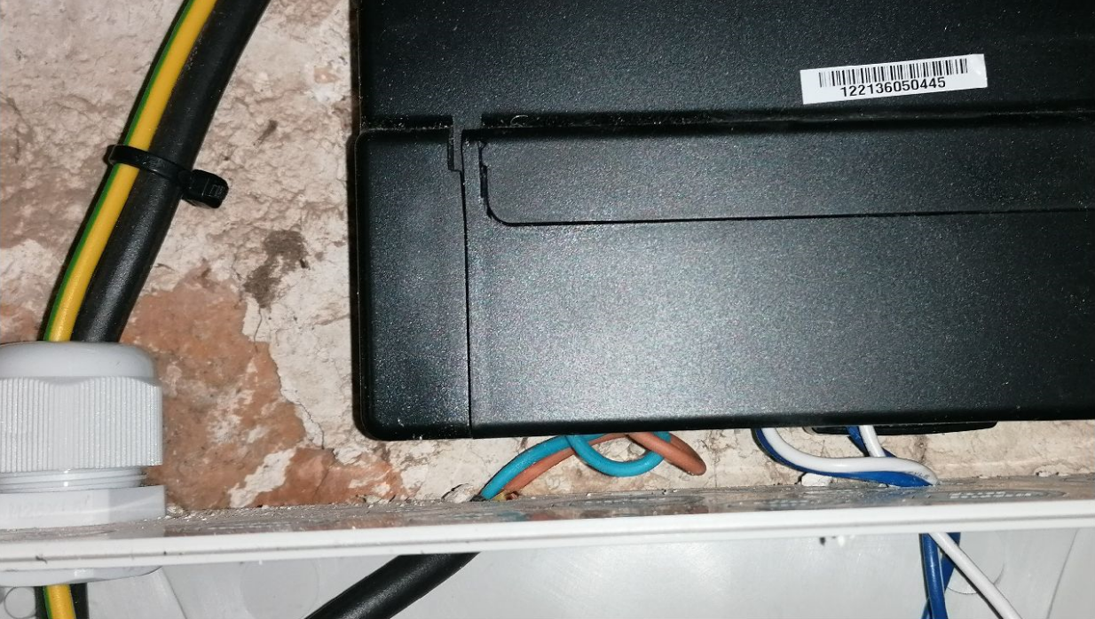
Anomalies fréquentes
Mode de pose :
  Protection mécanique
  Qualité des connexions
Sept 2023

Slide 24
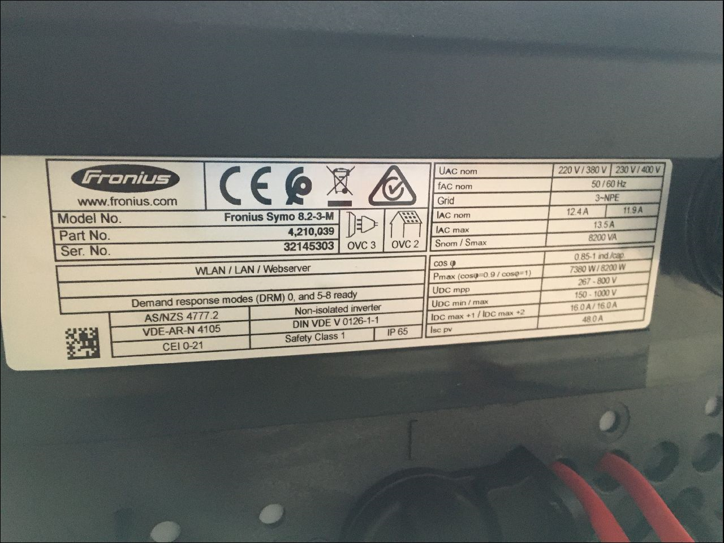
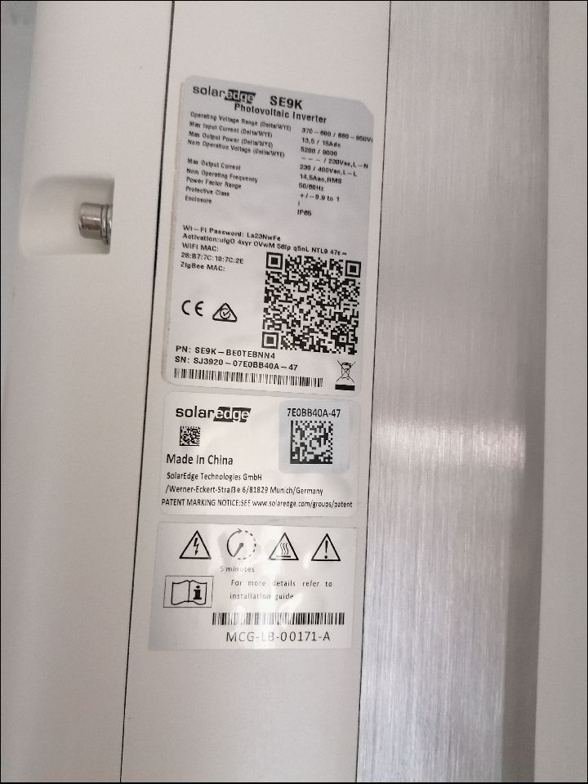
Anomalies fréquentes
Incohérence entre DT et matériel installé :
  Marque et référence de l’onduleur
  Caractéristique des interrupteurs, câbles
Sept 2023

Slide 25

En résumé
Attestations Bleue et Violette spécifiques à la production d’électricité.
Chaque demande fait l’objet d’un Dossier Technique.
Les visites ne sont pas systématiques (sondage).
Votre autocontrôle en fin de chantier est primordial :
Il permet d’assurer la sécurité de vos travaux.
Lors de visites CONSUEL, vous éviterez une visite renouvelée.
→ Les équipes du CONSUEL sont à votre disposition pour vous accompagner dans vos démarches.
Sept 2023

Slide 26

Temps d’échange : questions / réponses
Merci pour votre attention
Sept 2023

Slide 27
www.consuel.com

